Slide 1
ОТВЕТСТВЕННЫЙ ЗА ОБРАБОТКУ: Гасанов М.М ТЕЛ.: (8964) 052 45 44
ПАСПОРТ ОБЪЕКТА МИНИСТЕРСТВА ОБРАЗОВАНИЯ И НАУКИ РД МКОУ «Ново-Буцринская СОШ»
368260 , РД, МР «Хунзахский район», с. Буцра

Slide 2
п. 1.
Раздел № 1
СОДЕРЖАНИЕ
Notes:
2
2

Slide 3
ПАСПОРТ ОБЪЕКТА МИНИСТЕРСТВА ОБРАЗОВАНИЯ РД
МКОУ «Ново-Буцринская СОШ»
(содержание)
№ раздела | Наименование | № слайда
1. | Содержание | 2
2. | Паспорт безопасности | 4-5
3. | Условные обозначения | 7-8
4. | Космический снимок | 10
5. | Схема расположения объекта на местности | 11
6. | План эвакуации | 12
7. | План чердака объекта | 13
8. | План объекта на территории | 14
9. | Оценка защищенности, исходя из рисков возникновения ЧС | 15-16
10. | Оперативно-технические характеристики объекта | 17-22
11. | Акт комиссионной проверки | 24-34
12. | Риски возникновения техногенных пожаров | 35

Slide 4
Паспорт объекта министерства образования РД МКОУ «Ново-Буцринская СОШ»
ПАСПОРТ БЕЗОПАСНОСТИ
Муниципального казенного общеобразовательного учреждения Ново-Буцринская СОШ (наименование объекта (территории)
селения Буцра Хунзахского района
(наименование населенного пункта)
2018г.
I. Общие сведения об объекте (территории)
Отдел образовании Администрации МР «Хунзахский» адрес с.Хунзах телефон, факс 8(87233)2-22-01/67-43-63 E-mail: glava@khunzakh.ru
(наименование вышестоящей организации по принадлежности, наименование,
адрес, телефон, факс, адрес электронной почты органа (организации),
являющегося правообладателем объекта (территории)
селения Буцра Хунзахского района тел.89034696354 E-mail:nbutsra2008@yandex.ru
(адрес объекта (территории), телефон, факс, электронная почта)
Образовательный
(основной вид деятельности органа (организации), являющегося
правообладателем объекта (территории)
третья
(категория опасности объекта (территории)
1700 кв. м.
(общая площадь объекта (территории), кв. метров, протяженность
периметра, метров)
№ Ш-32, дата выдачи 30 .10.2000.
(свидетельство о государственной регистрации права на пользование
земельным участком и свидетельство о праве пользования объектом
недвижимости, номер и дата их выдачи)
Омаров Магомед Мухумаевич директор ОУ сот. 89034696354
(ф.и.о. должностного лица, осуществляющего непосредственное руководство
деятельностью работников на объекте (территории), служебный (мобильный)
телефон, факс, электронная почта)
Администрация МР «Хунзахский район»_Аммаев Ш.М.
(ф.и.о. руководителя органа (организации), являющегося правообладателем
объекта (территории), служебный (мобильный) телефон, электронная почта)

Slide 5
Паспорт объекта министерства образования РД МКОУ «Ново-Буцринская СОШ»
II. Сведения о работниках объекта (территории), обучающихся и иных
лицах, находящихся на объекте (территории)
Режим работы объекта (территории):
с обучающимися с 8:00 до 19:00,.
(продолжительность, начало (окончание) рабочего дня)
2. Общее количество работников объекта (территории) 35 (человек)
3. Среднее количество находящихся на объекте (территории) в течение дня работников, обучающихся и иных лиц, в том числе арендаторов, лиц, осуществляющих безвозмездное пользование имуществом, находящимся на объекте (территории), сотрудников охранных организаций 105. (человек)
4. Среднее количество находящихся на объекте (территории) в нерабочее время, ночью, в выходные и праздничные дни работников, обучающихся и иных лиц, в том числе арендаторов, лиц, осуществляющих безвозмездное пользование имуществом, находящимся на объекте (территории), сотрудников охранных организаций 2. (человек)

Slide 6
Раздел № 2
УСЛОВНЫЕ ОБОЗНАЧЕНИЯ
п. 2.

Slide 7
ПАСПОРТ ОБЪЕКТА МИНИСТЕРСТВА ОБРАЗОВАНИЯ РД
МКОУ «Ново-Буцринская СОШ»
(условные обозначения)
- жилые дома;
- ДЭС;
- промышленные (хозяйственные) объекты;
- трансформаторные подстанции;
- социально – значимые объекты;
- линии эл. снабжения 35 кВ;
- 1-этажные дома (кирпич, бетон);
- 2-этажные дома (кирпич, бетон);
- линии эл. снабжения 0,4 кВ;
- 3-этажные и более дома (кирпич, бетон);
1
№7,9,13
750 чел.
сборный эвакуационный пункт (в числ. номера припис. домов, человек)
- 1-этажные дома (деревянные);
__13__
1/750
маршруты эвакуации населения (1- номер маршрута, 13 – количество эвакуируемых домов, 1- колонн, 750 -)чел. А - автомобильный
1
А
- 2-этажные и более дома (деревянные);
- стационарный пост ДПС;
- метеорологический пост;
- сельская больница (мед.пункт) с указанием номера и кол. коек;
ПВР
- пункты временного размещения населения;
№12
150
- газораспределительный пункт;
автотрассы федерального значения
- линии газоснабжения;
зона ответственности ГИБДД;
- линии теплоснабжения;
аварийно-опасные участки трассы;
- жилые дома центрального отопления;
T
вертолётная площадка;
- жилые дома печного отопления;
- мост;
- зона возможного риска при аварии на газо-, нефтепроводе;
- ж\д станция;
- компрессорная станция;
- железная дорога;
ГАЗ
-хранилища газа, 2- млн.куб.м;
- тепловой пункт;
2
- котельные;
места пересечений с преградами (мосты, автодороги, ж/д, водные объекты, овраги и т.д);
- водонапорная башня;
- критический уровень подтопления;
- средний уровень подтопления;
- колодец;
- максимальный уровень подтопления;
- очистное сооружение;
- нефтебазы и другие объекты нефтяного комплекса. (нефтеналивные сатнции, мазутохранилища и др.);
- водозаборная станция;
- линии водоснабжения;
- насосные станции;
- нефтепровод;
- газопровод;

Slide 8
ПАСПОРТ ОБЪЕКТА МИНИСТЕРСТВА ОБРАЗОВАНИЯ РД
МКОУ «Ново-Буцринская СОШ»
(условные обозначения)
Подстанции |  | ЛЭП
 | - ПС 750 кВ |  | - ЛЭП 750 кВ
 | - ПС 500 кВ |  | - ЛЭП 500 кВ
 | - ПС 220 кВ |  | - ЛЭП 220 кВ
 | - ПС 110 кВ |  | - ЛЭП 110 кВ
 | - ПС 35 кВ |  | - ЛЭП 35 кВ
ВПО
Ведомственная пожарная охрана
Морской порт
~
Добровольная пожарная охрана
~~~
ДПО
Метрополитен
ПЧ-39
Противопожарная служба субъекта
Водопроводные сети;
МПО
Муниципальная пожарная охрана
Водозаборные станции;
ПЧ-44
Федеральная противопожарная служба
Очистное сооружение;
ПОО, ОЭ
Котельные;
УБ
40
Лечебные учреждения
(наименование, кол-во коек)
ТЭЦ;
- ДЭС 110 кВ
Скочково
- потребляемая
мощность н.п.
Тепловой пункт;
- ДЭС 35 кВ
1 мВт/ч
- Социально значимый объект
- ГЭС
Тепловые сети;
Месторождение нефти
-Граница муниципального
района и пожарного гарнизона
Газовое месторождение;
Нефтеперерабатывающий завод, нефтебаза (др. объекты)
- Химически опасные объекты
ГАЗ
Газовое хранилище;
НПС с наименованием и километром трассы на котором она расположена, производ. насоса;
- хранилище АХОВ (тип вещества, количество тонн)
2
ХЛОР
0,4/0,4
Компрессорная станция;
Нефтеналивной терминал ж/д транспорта
ХИМ
2000
- склад средств РХЗ с указанием их количества в тоннах
Военизированный горноспасательный взвод
Граница территории (ФО, субъекта,
МР, ГО, насел. пункта);
- Биологически опасные объекты
ВГСВ
Место погрузки угля на ж/д транспорт
Граница лесхоза;
- Газоперерабатывающий завод
Шахта
Граница особо охраняемой территорий (заповедник, заказник, национальный парк);
- Газопровод
Граница лесов Министерства обороны;
- Нефтепровод
ОФ
Обогатительная фабрика, (комбинаты)
- Пересечение газопровода с автодорогой
Угольный разрез
1
Лесхоз;
Пересечение газопровода
с речными преградами
Карьер
2
Арендатор леса;
Очаг природного пожара;
- Пересечение газопровода с ЖД
Т
Вертолетные площадки
Размещение эвакуированного населения
Пересечение газопровода с
переходами и оврагами
12
Скотомогильники
Пожарные гидранты
9
Пляжи;
ГТС

Slide 9
Раздел № 3
ОБЩАЯ ИНФОРМАЦИЯ
п. 3.
Notes:
9

Slide 10
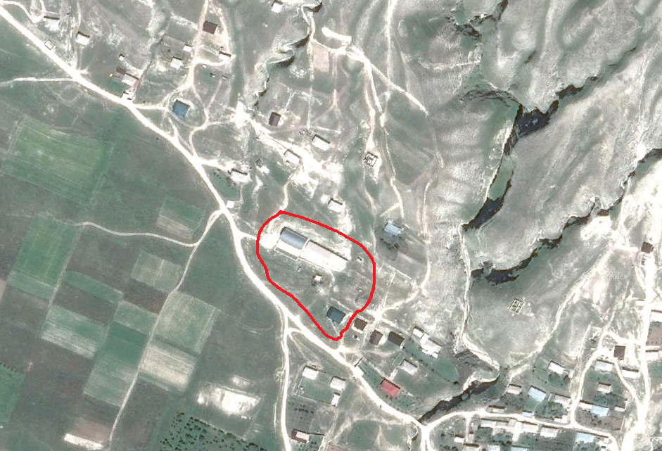
ПАСПОРТ ОБЪЕКТА МИНИСТЕРСТВА ОБРАЗОВАНИЯ РД
МКОУ «Ново-Буцринская СОШ»
(космический снимок)
МКОУ «Ново-Буцринская СОШ»
368260 РД, МР «Хунзахский», с.Буцра
Эл. Адрес:nbutsra2008@yandex.ru
телефон/факс ____________________
Руководитель Омаров Магомед Мухумаевич
моб: 8 (903)469-63-54

Slide 11
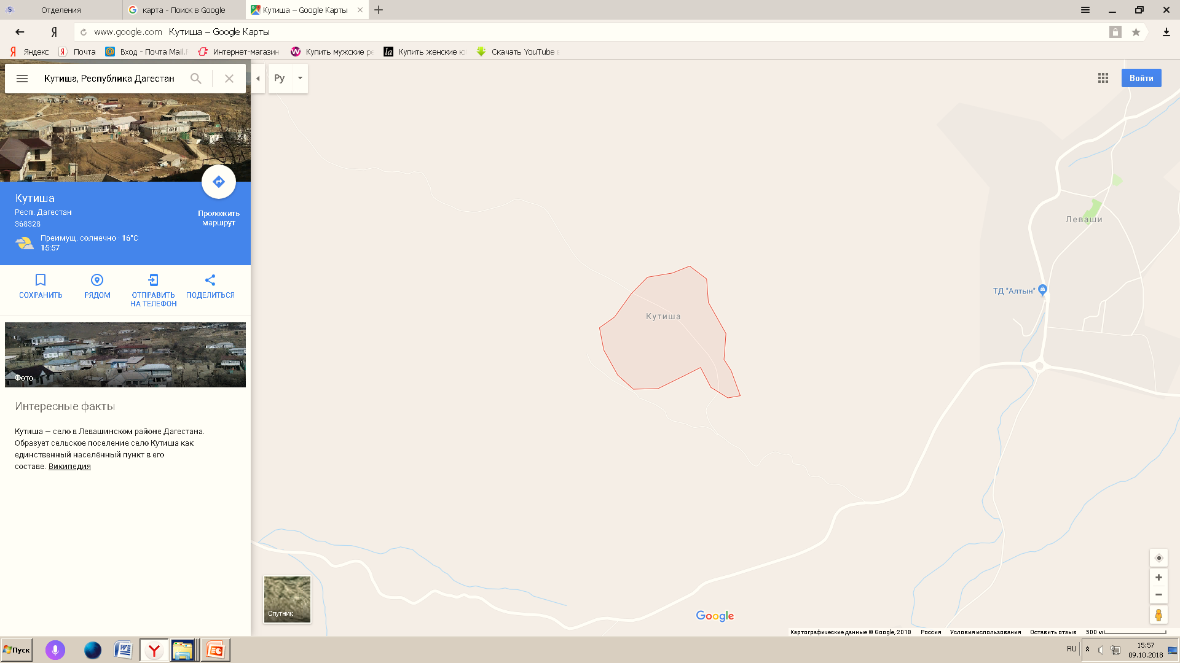
ПАСПОРТ ОБЪЕКТА МИНИСТЕРСТВА ОБРАЗОВАНИЯ РД
МКОУ «Ново-Буцринская СОШ»
(схема расположения объекта на местности)
МКОУ «Ново-Буцриская СОШ»
368260 РД, МР «Хунзахский район», с. Буцра
Эл. Адрес:nbutsra2008@yandex.ru
телефон/факс ____________________
Руководитель – Омаров Магомед Мухумаевич
моб: 8 (963)469 63 54
Хунзахская ЦРБ
Хунзахский район, с.Арани
Тел. 8(988)774-51-56
Койка-мест – 120 чел.
Ново-Буцра
19 км
27мин
ПСЧ - 27
ЦРБ
с.Арани
КЧС и ПБ МО «Хунзахский район» | Председатель Гаджиев М-Р. А. | 8(960)415-64-67
РОВД | Начальник Сайбулаев М-Г. Г. | Рабочий8(872)332 22-63 Мобильный 8928566 66-51
 | Дежурная часть | 8(872)99-47-85
Хунзахская ЦРБ | Гусейнова П-Т. О. | 89884598376
 | Приемный покой | 89064475946
ОБЩАЯ ИНФОРМАЦИЯ
Год постройки | Дата последнего кап. ремонта | Количество этажей | Общая высота | Размеры геометрические. (Жилого здания) метров | Общая площадь | Количество воспитанников / персонала в здании (чел.) в дневное время | Количество воспитанников / персонала в здании (чел.) в ночное время | Количество выходов
1998 | Не произв. | 1 эт. | 6 м | 53 х 12 | 636 м² | 105/35 | 0/1 | 3

Slide 12
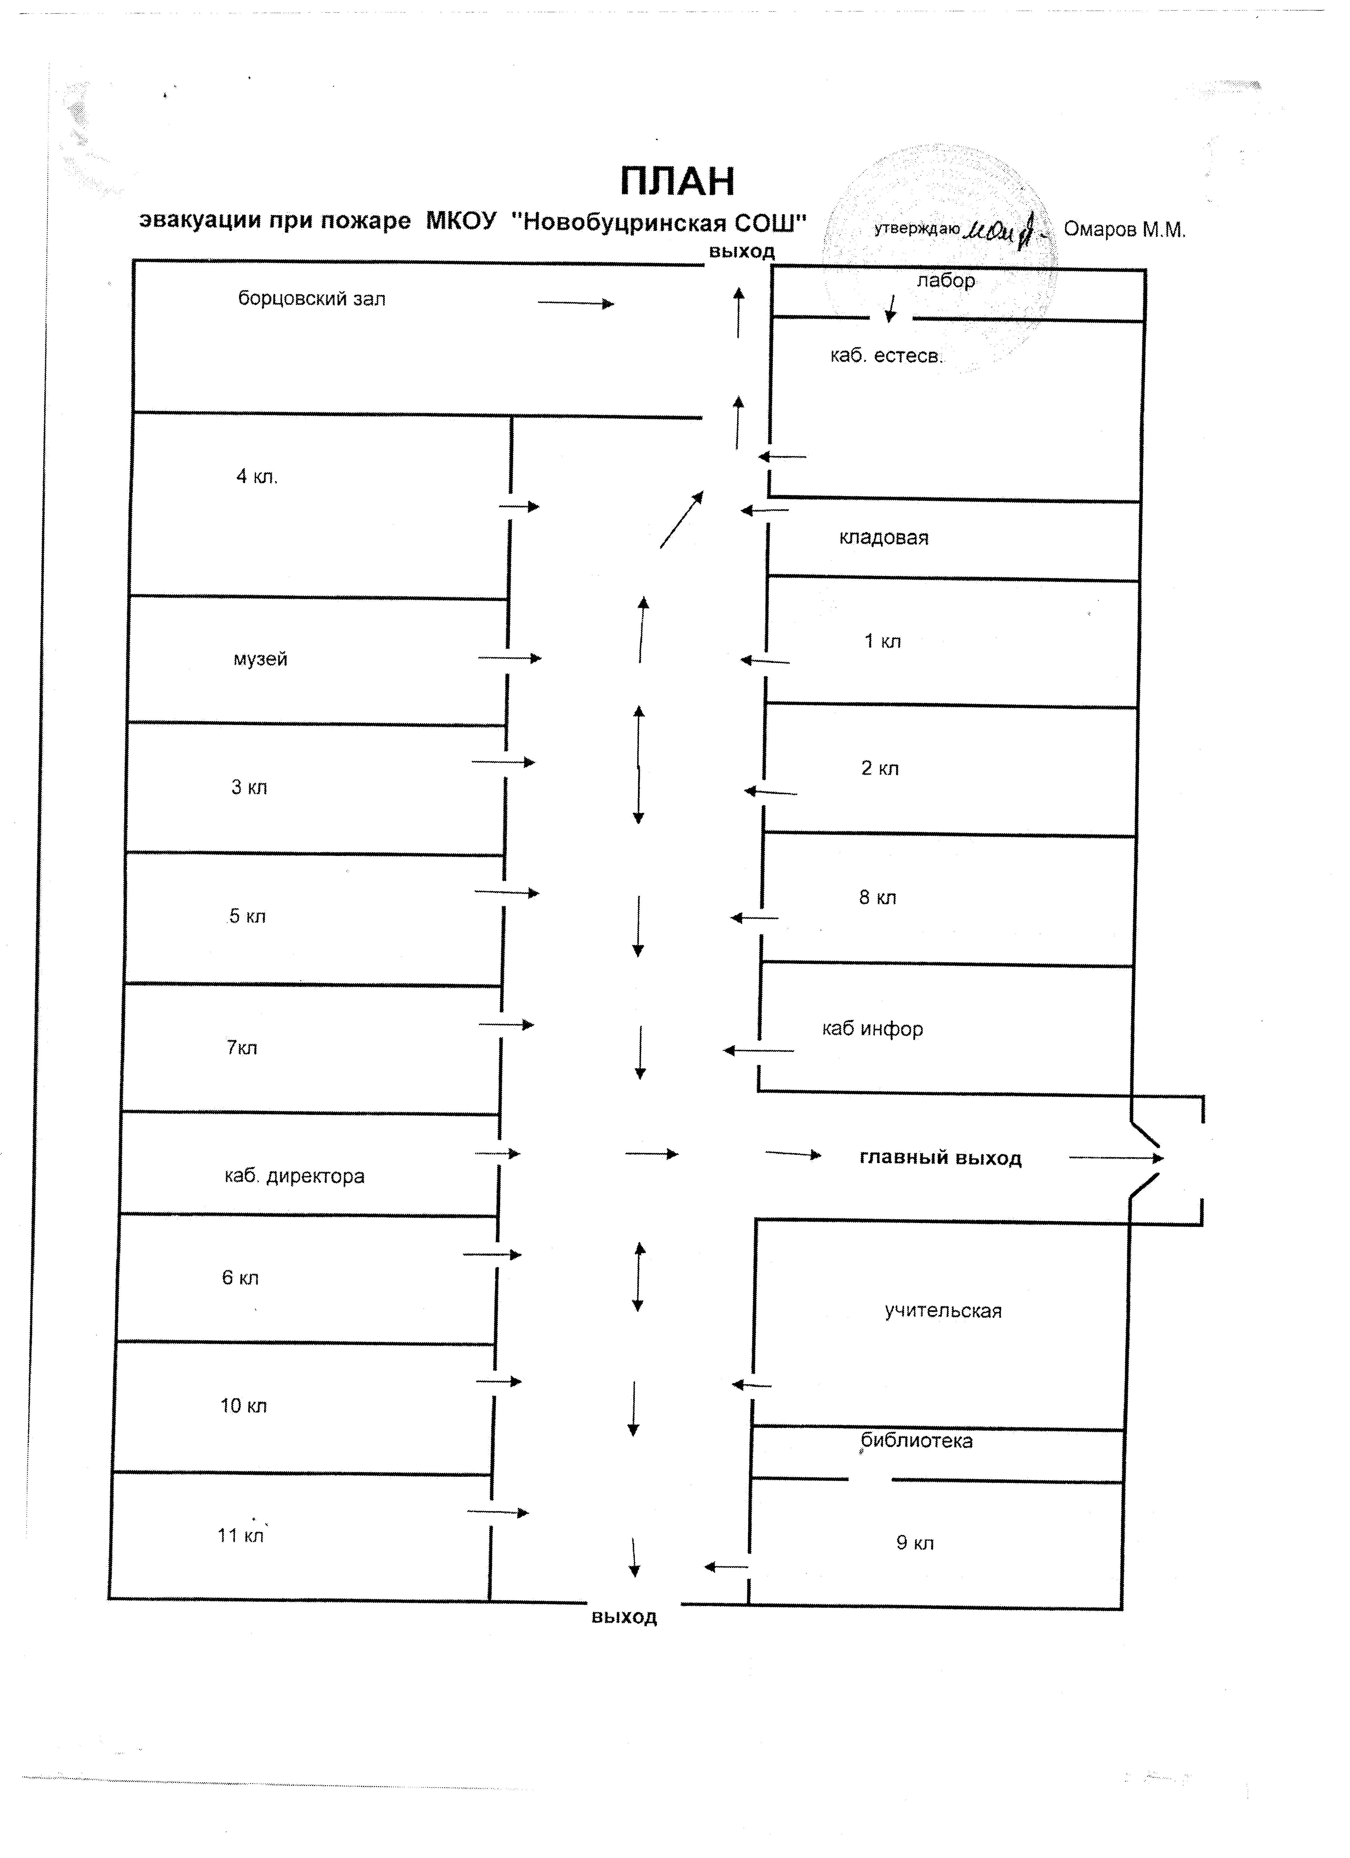
ПАСПОРТ ОБЪЕКТА МИНИСТЕРСТВА ОБРАЗОВАНИЯ РД
МКОУ « Ново-Буцринская СОШ»
(план эвакуации )

Slide 13
ПАСПОРТ ОБЪЕКТА МИНИСТЕРСТВА ОБРАЗОВАНИЯ РД
МКОУ «Ново-Буцринская СОШ»
(план чердака объекта)

Slide 14
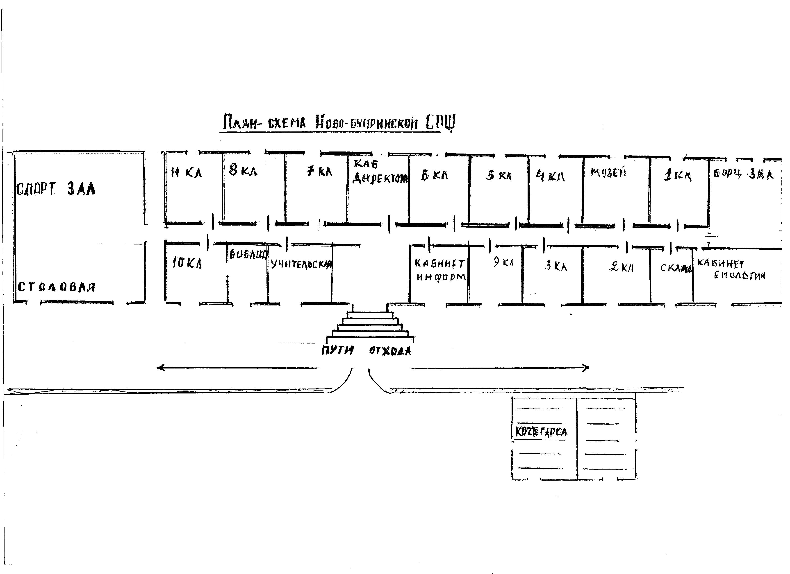

Slide 15
ПАСПОРТ ОБЪЕКТА МИНИСТЕРСТВА ОБРАЗОВАНИЯ РД
МКОУ «Ново-Буцринская СОШ»
(Оценка защищенности, исходя из рисков возникновения ЧС)
№ п.п. | Наименование риска | Показатель риска | Временные показатели риска
Риски возникновения ЧС на транспорте
1 | Риск возникновения ЧС на объектах автомобильного транспорта |  | Январь – Декабрь
2 | Риски возникновения ЧС на объектах железнодорожного транспорта |  | Январь - Декабрь
3 | Риски возникновения ЧС на объектах воздушного транспорта |  | Январь - Декабрь
4 | Риски возникновения ЧС на объектах речного транспорта |  | Апрель - Октябрь
Риски возникновения ЧС техногенного характера
5 | Риски возникновения аварий на химически опасных объектах |  | Январь - Декабрь
6 | Риски возникновения аварий на радиационно опасных объектах |  | Январь - Декабрь
7 | Риски возникновения аварий на биологически опасных объектах |  | Январь - Декабрь
Недопустимый риск - 10⁻²
Приемлемый риск - 10⁻⁴
Приемлемый риск - 10⁻⁴
Повышенный риск - 10⁻³
Недопустимый риск - 10⁻²
Приемлемый риск - 10⁻⁴
Приемлемый риск - 10⁻⁴

Slide 16
ПАСПОРТ ОБЪЕКТА МИНИСТЕРСТВА ОБРАЗОВАНИЯ РД
МКОУ «Ново-Буцринская СОШ»
(Оценка защищенности, исходя из рисков возникновения ЧС)
№ п.п. | Наименование риска | Показатель риска | Временные показатели риска
8 | Риски возникновения аварий на военных ПОО |  | Январь - Декабрь
9 | Риски возникновения аварий на системах тепло-, водоснабжения |  | Октябрь - Март
10 | Риски возникновения аварий на электросетях |  | Январь - Декабрь
Приемлемый риск - 10⁻⁴
Приемлемый риск - 10⁻⁴
Приемлемый риск - 10⁻⁴
11 | Риски возникновения аварий на канализационных сетях |  | Январь - Декабрь
12 | Риски возникновения техногенных пожаров |  | Январь - Декабрь
13 | Риски возникновения гидродинамических аварий |  | Март - Июнь
Приемлемый риск - 10⁻⁴
Повышенный риск - 10⁻³
Недопустимый риск - 10⁻²
Риски возникновения ЧС природного характера
14 | Риски возникновения ЧС природного характера |  |  | Март - Июнь
15 | Риски возникновения землетрясений |  |  | Январь - Декабрь
Недопустимый риск - 10⁻²
Недопустимый риск - 10⁻²
16 | Риски возникновений подтоплений (затоплений) |  | Март - Июнь
17 | Риски возникновения природных пожаров |  | Март - Ноябрь
Приемлемый риск - 10⁻⁴
Приемлемый риск - 10⁻⁴

Slide 17
ПАСПОРТ ОБЪЕКТА МИНИСТЕРСТВА ОБРАЗОВАНИЯ РД
МКОУ «Ново-Буцринская СОШ»
(оперативно-технические характеристики объекта)
№ п\п | Перечень показателей пожарно-тактической характеристики объекта | Значение показателей пожарно-тактической характеристики объекта
1. | Назначение здания | Прочие
2. | Степень огнестойкости здания | 4 степень огнестойкости
3. 3.1 3.2 | Количество находящихся людей в здании: в дневное время в ночное время | чел. 105; детей 0 чел.; больных – чел. чел. 2; детей 0 чел.; больных – чел
4. 4.1 4.2 4.3 4.4 4.5 4.6 | Строительные и конструктивные особенности здания: этажность общая высота размеры (геометрические) назначение подвала наличие чердака тех. этажа | 1 этаж 6 метров 53 * 12 метров нет есть нет
5. 5.1.1 5.1.2 | Строительные конструкции: Наружные стены Перегородки | Предел огнестойкости 60 мин. (потеря огнестойкости) Пожарная опасность (умереннопожароопасные) Предел огнестойкости 20 мин. (потеря несущей стойкости) Пожарная опасность (умереннопожароопасные)

Slide 18
ПАСПОРТ ОБЪЕКТА МИНИСТЕРСТВА ОБРАЗОВАНИЯ РД
МКОУ «Ново-Буцринская СОШ»
(оперативно-технические характеристики объекта)
№ п\п | Перечень показателей пожарно-тактической характеристики объекта | Значение показателей пожарно-тактической характеристики объекта
5.1.3 5.1.4 5.1.5 | Перекрытия Кровля Лестничные клетки | Предел огнестойкости 15 мин. (потеря целостнотсти) Пожарная опасность (умереннопожароопасные) Предел огнестойкости 15 мин. (потеря целостнотсти) Пожарная опасность (умереннопожароопасные) нет
5.2 5.2.1 5.2.2 | Строительные материалы: Перегородки Перекрытия | Горючесть: умеренногорючие Воспламеняемость: умеренновоспламеняемые Распространение пламени по поверхности: умереннораспространяемые Дымообразующая способность: с умеренной дымообразующей способностью Токсичность: умеренноопасные. Горючесть: нормальногорючие Воспламеняемость: умеренновоспламеняемые Распространение пламени по поверхности: умереннораспространяющие Дымообразующая способность: с умеренной дымообразующей способностью Токсичность: умеренноопасные

Slide 19
ПАСПОРТ ОБЪЕКТА МИНИСТЕРСТВА ОБРАЗОВАНИЯ РД
МКОУ «Ново-Буцринская СОШ»
(оперативно-технические характеристики объекта)
№ п\п | Перечень показателей пожарно-тактической характеристики объекта | Значение показателей пожарно-тактической характеристики объекта
5.2.3 5.2.4 | Кровля Лестничные клетки | Горючесть: нормальногорючие Воспламеняемость: умеренновоспламеняемые Распространение пламени по поверхности: умереннораспространяющие Дымообразующая способность: с умеренной дымообразующей способностью Токсичность: умеренноопасные нет
6. | Предел огнестойкости и вид противопожарных преград | нет
7. | Пути эвакуации | Дверные и оконные проемы
8. | Места отключения электроэнергии, вентиляции, дымоудаления. | Электроэнергия от электрощитовой в помещении тамбура Газ нет
9. | Основные элементы опасности для людей при пожаре. | Отравление СО и продуктами разложения, воздействие высокой температуры, обрушение конструкций.
10. 10.1 10.2 10.3 10.4 | Противопожарное водоснабжение количество пожарных водоемов, их емкость пожарный водопровод, его вид, расход воды; количество гидрантов; наличие и количество внутренних пожарных кранов; | 1 шт. 10000л. нет; нет; нет;

Slide 20
ПАСПОРТ ОБЪЕКТА МИНИСТЕРСТВА ОБРАЗОВАНИЯ РД
МКОУ «Ново-Буцринская СОШ»
(оперативно-технические характеристики объекта)
№ п\п | Перечень показателей пожарно-тактической характеристики объекта | Значение показателей пожарно-тактической характеристики объекта
10.5 10.6 10.7 | -тип соединения и диаметр внутренних пожарных кранов; требуемый расход воды на нужды пожаротушения: способы подачи воды | нет; 13,8 л/с. от автоцистерны: с установкой на ПВ- расстояние 60 м.
11. | Помещения с наличием взрывоопасных веществ и материалов | нет
12. | Наличие устройств автоматического пожаротушения и автоматической пожарной сигнализации | Дымовое устройство автоматической пожарной сигнализации «Гранд магистр 4». Сигнал выведен на улицу и передается в ПЧ-34
12.1 12.2 | Способ вывода сигнала о срабатывании систем противопожарной защиты в подразделение пожарной охраны Прямая телефонная связь с подразделением пожарной охраны для здания | проводная/беспроводная/по радиоканалу МЧС России имеется/отсутствует
13. 13.1 | Охранная сигнализация в здании Кнопка (брелок) экстренного вызова милиции в здании | имеется/отсутствует имеется/отсутствует
14. 14.1 | Система оповещения и управления эвакуацией людей при пожаре в здании Тип системы оповещения и управления эвакуацией людей при пожаре | имеется/отсутствует проводная/беспроводная/по радиоканалу МЧС России
15. 15.1 | Обеспеченность персонала здания учреждения средствами индивидуальной защиты органов дыхания Обеспеченность персонала корпуса (здания) учреждения носилками для эвакуации маломобильных пациентов | имеются/отсутствуют имеются/отсутствуют

Slide 21
ПАСПОРТ ОБЪЕКТА МИНИСТЕРСТВА ОБРАЗОВАНИЯ РД
МКОУ «Ново-Буцринская СОШ»
(оперативно-технические характеристики объекта)
№ п\п | Перечень показателей пожарно-тактической характеристики объекта | Значение показателей пожарно-тактической характеристики объекта
16. | Текущее состояние здания | В исправном состоянии (нуждается в реконструкции/находится в аварийном состоянии)
17. | Капитальное ограждение территории здания | имеется/отсутствует
18. | Наличие металлических входных дверей в здании | имеются/отсутствуют
19. 19.1 | Физическая охрана здания или каждого корпуса (частное охранное предприятие или отдел вневедомственной охраны) Видеонаблюдение территории и помещений для здания | имеется/отсутствует имеется/отсутствует
20. | Состояние эвакуационных путей и выходов в здании | соответствует/ не соответствует
21. | Время прибытия ближайшего пожарного подразделения | 1 час

Slide 22
ПАСПОРТ ОБЪЕКТА МИНИСТЕРСТВА ОБРАЗОВАНИЯ РД
МКОУ «Ново-Буцринская СОШ»
(лист учета проверки надзорными органами)
№ п/п | ДАТА ПРОВЕРКИ | ПРОВЕРЯЮЩИЙ ОРГАН | ВЫНЕСЕННОЕ РЕШЕНИЕ
1.
2.
3.
4.
5.
6.
7.
8.
9.
10.
11.
12.

Slide 23
Раздел № 4
АКТ КОМИССИОННОЙ ПРОВЕРКИ ОБЪЕКТА
п. 5.
Notes:
23

Slide 24
ПАСПОРТ ОБЪЕКТА МИНИСТЕРСТВА ОБРАЗОВАНИЯ РД МКОУ «Ново-Буцринская СОШ» (Акт комиссионной проверки)
АКТ
комиссионной проверки состояния антитеррористической защищенности объектов
образования и категорирования
«24» мая 2018 г. село Буцра
В соответствии с: Приказам МКОУ «Ново-Буцринская СОШ» 21.04.2018 № 57
комиссией в составе: Председатель (руководитель) комиссии:
Омаров Магомед Мухумаевич МКОУ «Ново-Буцринская СОШ»
Члены комиссии:
Махдиев З. Г. – Инспектор группы ОООПОО МОВО по Левашинскому району филиала ФГКУ УВО ВНГ России по РД лейтенант полиции,
Амиралиев Д.Г.- Начальник отдела УФСБ по Р. Дагестан в селении Хунзах,
Гаджиев М.А.- Начальник отдела по ГО и ЧС в МР «Хунзахский район»
Омаров З.Г. – начальник отдела образования МР «Хунзахского района»
(ф.и.о. проверяющих, должность, ведомство)
осуществлена проверка состояния антитеррористической защищённости МКОУ «Ново-Буцринская СОШ»
(полное наименование объекта проверки)
В ходе проверки установлено следующее:
1. Общие сведения об объекте, его наименование, характеристика помещений и территории объекта:
- (форма собственности) муниципальная_____________________________________________________;
- адрес, телефон РД Хунзахский район с. Буцра ,ул.М. Зайнудина , 21 тел-89034696354;
- руководитель Омаров Магомед Мухумаевич
-заместитель руководителя по безопасности_Магомедов Шайих Раджабович__________________________;
- максимальная посещаемость (вместимость чел.)_105 человек____________________________________________;
- наличие на объекте потенциально опасных участков линия электропередачи. Отопительные печи _______________;
- наличие построек, подъездных коммуникаций, автостоянок, других сооружений на территории объекта нет______;
- наличие аварийных (запасных) выходов, путей эвакуации, их состояние, время открытия, место нахождения ключей_
запасных выходов, состояние соответствует, время открытие учебное, место нахождение ключей на вахте;
- освещенность объекта и его территории в ночное время суток имеется _______________________________________;

Slide 25
ПАСПОРТ ОБЪЕКТА МИНИСТЕРСТВА ОБРАЗОВАНИЯ РД МКОУ «Ново-Буцринская СОШ» (Акт комиссионной проверки)
1.1. При совершении террористического акта на территории МКОУ могут наступить следующие последствия:
- количество пострадавших составит более100 чел;
- экономический ущерб составит более 6500000 тыс. рублей
2. Организация и состояние работы по обеспечению антитеррористической защищенности объекта, меры по предупреждению чрезвычайных ситуаций:
2.1. Организация делопроизводства.
Наличие на объекте (учреждении) следующей документации:
- плана (схемы) взаимодействия с правоохранительными органами при возникновении чрезвычайных ситуаций имееся;
- плана эвакуации сотрудников (посетителей и т.д.) учреждения при возникновении чрезвычайной ситуации (террористического акта) имееся ________________________________________________________________________;
- памятки руководителю учреждения о первоочередных действиях при угрозе террористического акта или возникновении иных нештатных ситуаций имееся ___________________________________________________________;
- памятки дежурному администратору о первоочередных действиях при угрозе террористического акта или возникновении иных нештатных ситуаций_ имееся __________________________________________________________;
- функциональных обязанностей должностного лица учреждения, ответственного за выполнение мероприятий по антитеррористической защите имееся _____________________________________________________________________;
- должностные обязанности сотрудника, осуществляющего охрану имееся ______________________________________.

Slide 26
ПАСПОРТ ОБЪЕКТА МИНИСТЕРСТВА ОБРАЗОВАНИЯ РД МКОУ «Ново-Буцринская СОШ» (Акт комиссионной проверки)
3. Наличие и состояние на объекте:
- наличие и исправность охранно-пожарной сигнализации имееся , в не исправном состоянии__________________;
- исправность систем наружного и внутреннего противопожарного водоснабжения не имееся __________________;
- укомплектованность пожарных кранов не укомплектовано_______________________________________________;
- наличие первичных средств пожаротушения _имееся _____________________________________________________;
- укомплектованность средствами индивидуальной защиты, средствами оказания первой медицинской помощи средствами индивидуальной защиты – нет; имеется медицинский кабинет;
- наличие резерва медикаментов, перевязочных материалов на случай ликвидации медико-санитарных последствий ЧС нет;
4. Организация охраны объекта.
- параметры охраняемой территории:_ _6225 кв.м. ______________________
(площадь (кв. м), периметр (м)
- инженерные заграждения каменная, частичная сетка рабица____________
(конструкция и параметры, в т.ч. высота (м), общая протяженность (м) ограждения)
- инженерно-технические средства охранной, пожарной и тревожной сигнализации, их характеристика: не имеется
- состояние распашных внутренних металлических решеток на окнах нет;
Наличие
-кнопки экстренного вызова полиции (организации, осуществляющей охрану объекта) не имеется;
- телефона с автоматическим определителем номера звонившего абонента не имеется__________________________;
- средств оповещения не имеется;
- переносных и стационарных металлообнаружителей нет_____________________________________________;
- систем видеонаблюдения (сколько), их эффективность имеется;
4.1. Система охраны объекта:
Организационная основа охраны (подразделение отдела вневедомственной охраны территориального ОВД, ведомственная охрана, служба безопасности, частная охранная организация, сторожа и др.)
Наименование организации, осуществляющей охранную деятельность сторож_____________________________
Количество сотрудников охраны, постов, режим несения службы круглосуточно сторож с 19-00 до 8-00, с 8-00 до 16-00
уборщик служебных помещений, с 16-00 до 18-00 администрация МКОУ.________

Slide 27
ПАСПОРТ ОБЪЕКТА МИНИСТЕРСТВА ОБРАЗОВАНИЯ РД МКОУ «Мочохская сош» (Акт комиссионной проверки)
ПАСПОРТ ОБЪЕКТА МИНИСТЕРСТВА ОБРАЗОВАНИЯ РД МКОУ «Ново-Буцринская СОШ» (Акт комиссионной проверки)
4.2. Средства охраны (в соответствии с действующим законодательством):
- защитные средства (тип, количество)__нет__________________________________________________________
-специальные средства (тип, количество)_нет_________________________________________________________
5. Организация пропускного режима.
- наличие положения по организации пропускного режима _не имеется______________________________________
- наличие журналов учета посетителей_______ имеется _______________________________________________________
- контроль за помещениями учреждения, сданными в аренду (фирмам, их наименование, частным лицам, профиль деятельности) помещения в аренду не сдаются;
- обеспечение контроля за производством ремонтных и других видов работ, проверки рабочих о наличии у них регистрации, информирование правоохранительных органов _ проводится______________________________________
- проведение проверок на предмет обнаружения бесхозных вещей и предметов на объекте или в непосредственной близости от него__ проводится__________________________________________________________________________
- обеспечение контроля за вносимыми (ввозимыми) на территорию объекта грузами и предметами ручной клади, своевременным вывозом твердых бытовых отходов___ проводится_____________________________________________
- ежедневное проведение проверок подвалов, чердаков, подсобных помещений_ проводится_______________________
-осуществление контроля за их закрытием и опечатыванием _ проводится_______________________________________
6. Оценка состояния антитеррористической защищенности МКОУ.
Выводы комиссии: Присвоить объекту 3 категорию опасности.
Предложения по усилению антитеррористической защищенности объекта с учетом присвоения ей 3 категории опасности:
Привести документацию объекта в соответствие с требованиями, предъявляемыми ко третьей категории объектов (территорий), согласно Постановлению Правительства РФ от 7.10.2017 года №1235. При наличии финансирования повысить уровень безопасности, используя новейшие инженерно - технические средства охраны.
- разработка планов эвакуации работников, обучающихся и иных лиц, находящихся на объекте (территории), в случае получения информации об угрозе совершения или о совершении террористического акта;
- назначение должностных лиц, ответственных за проведение мероприятий по обеспечению антитеррористической защищенности объектов (территорий) и организацию взаимодействия с территориальными органами безопасности, территориальными органами Министерства внутренних дел

Slide 28
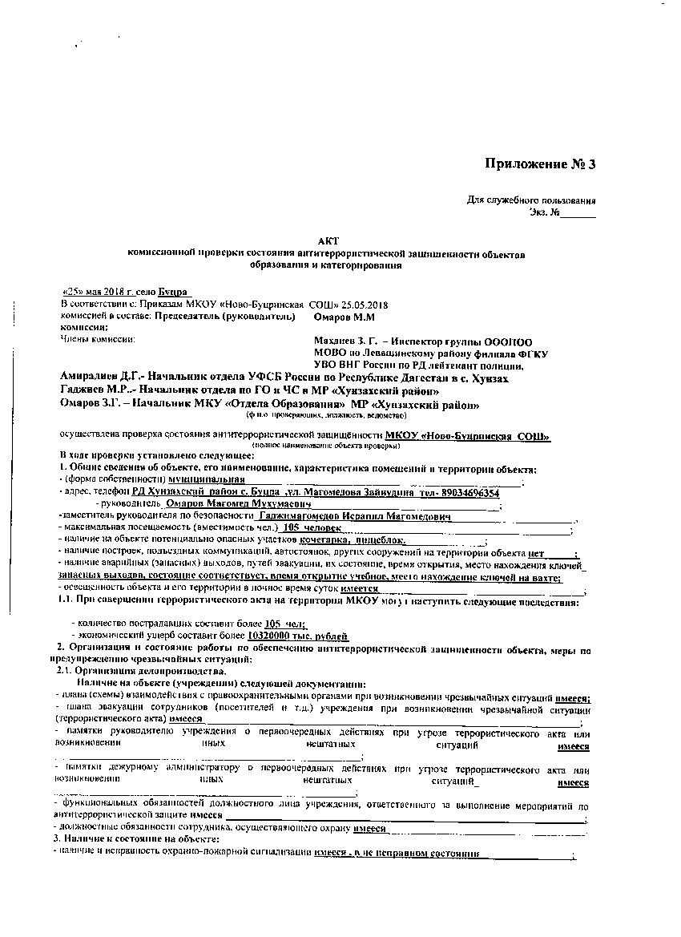
ПАСПОРТ ОБЪЕКТА МИНИСТЕРСТВА ОБРАЗОВАНИЯ РД МКОУ «Ново-Буцринская СОШ» (Акт комиссионной проверки)

Slide 29
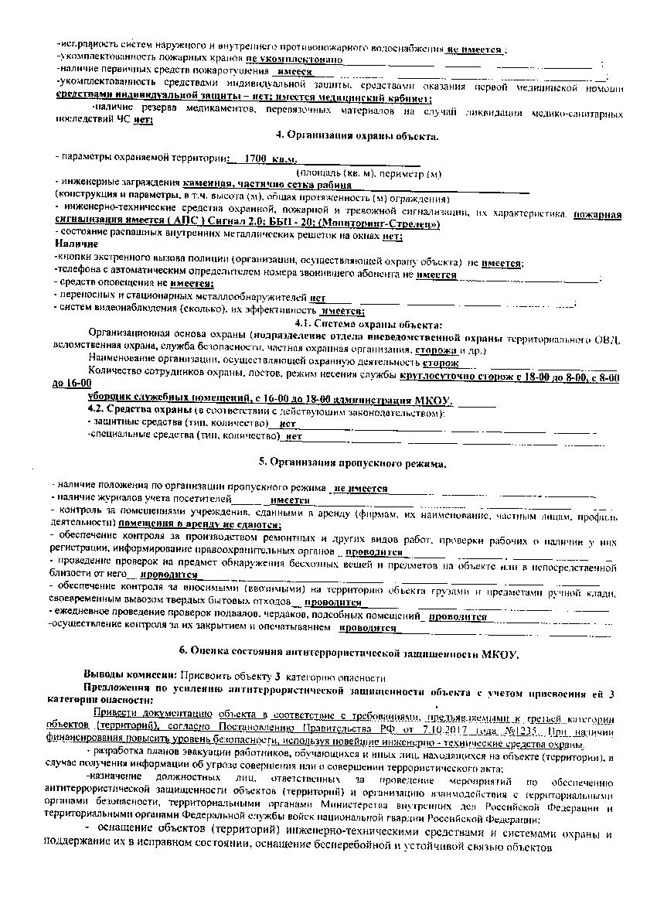

Slide 30
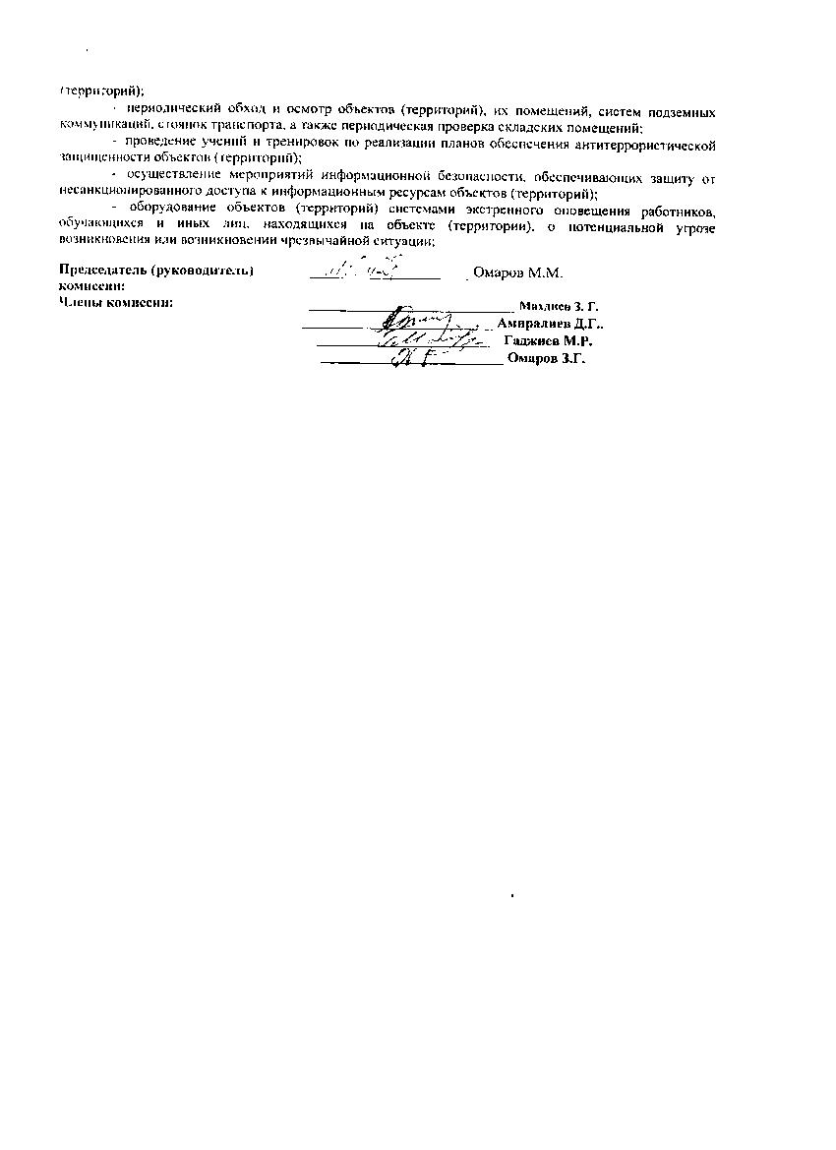

Slide 31
ПАСПОРТ ОБЪЕКТА МИНИСТЕРСТВА ОБРАЗОВАНИЯ РД
МКОУ «Ново-Буцринская СОШ»
(ведомость привлечения сил и средств при ликвидации ЧС)
№ п/п | Наименование | Привлечение в соответствии с планами применения |  | Привлекалось фактически |  | Нормативное время |  | Нормативный документ | Время показателей |  |  | Расстояние до места ЧС | Недостатки в реагировании
 |  | л/с | тех. | л/с | тех. | убытия | прибытия |  | Получение информации | Время убытия | Время прибытия
Функциональные подсистемы РСЧС
МЧС России
Органы повседневного управления
1 | ЦУКС по субъекту РФ | 26 | 4 |  |  | нет | 30-120мин | Приказ МЧС РФ № 123 от 25.02.2013г.
Всего за ОПУ: |  | 26 | 4
Территориальные органы
1 | ОГ ГУ МЧС России | 5 | 1 |  |  | 5мин | В соответствии с расчётом марша | Приказ МЧС РФ № 123 от 25.02.2013г.
2 | ОГ пожарно-спасательного гарнизона | 3 | 1 |  |  | 5мин
3 | ОШ ГУ МЧС России | 15 | 2 |  |  | нет | 30-120мин
Всего за территориальные органы: |  | 23 | 4
Силы и средства ликвидации ЧС
1 | Аэромобильная группировка СРФ | 100 | 4 |  |  | 180мин | В соответствии с расчётом марша | Приказ МЧС РФ № 9 от 18.02.2016г.
1.1 | Подразделения ФПС СРФ | 5 | 1 |  |  | 1мин | 10-20мин | Приказ МЧС РФ № 123 от 25.02.2013г.
1.4 | Психологическая служба ГУ МЧС России по РД | 1 | 0 |  |  | 10мин | В соответствии с расчётом марша | Приказ МЧС РФ №525 от 20.09.2011г.
Всего за силы и средства ликвидации ЧС: |  | 106 | 5
Всего за МЧС России: |  | 155 | 13
Минздрав России
Органы повседневного управления Минздрава России
2.1 | Оперативный дежурный ГБУ РД «ДЦМК» | 2 | 0 |  |  | нет | 30-120мин | Приказ МЗ №179 от 01.11.2004г.
Всего за ОПУ ВСМК: |  | 2 | 0
Всего за ОПУ: |  | 2 | 0
Территориальные органы Минздрава России
1 | Дежурные врачи медучреждений различного профиля | 2 | 1 |  |  | 1мин | 10-20мин | Приказ МЗ №179 от 01.11.2004г.
2 | Ответственный дежурный ФБУ здравоохранения «Центр гигиены и эпидемиологии» | 2 | 1 |  |  | нет | 30-120мин
3 | Ответственный дежурный тер.фонда ОМС | 2 | 1 |  |  | 1мин | 10-20мин
Всего за территориальные органы: |  | 6 | 3
Силы и средства ликвидации ЧС Минздрава России
1 | Бригада специализированной медицинской помощи | 6 | 2 |  |  | 1мин | 10-20мин | Приказ МЗ №179 от 01.11.2004г.
2 | Станции скорой помощи | 6 | 2 |  |  | 1мин | 10-20мин
Всего за силы и средства ликвидации ЧС: |  | 12 | 4
Итого за Минздрав России: |  | 20 | 7
Минприроды
Органы повседневного управления Минприроды России
Всего за ОПУ: |  | 0 | 0
Территориальные органы Минприроды России
Всего за территориальные органы: |  | 0 | 0
Силы и средства ликвидации ЧС Минприроды России
Всего за силы и средства ликвидации ЧС: |  | 10 | 2 |  |  | 30-120мин | В соответствии с расчётом марша | Приказ № 292 от 30.07.2010г.
Итого за Минприроды России: |  | 10 | 2
Минкомсвязь
Органы повседневного управления Минкомсвязи России
Всего за ОПУ: |  | 1 | 0 |  |  | нет | 30-120мин | Приказом Минкомсвязь РФ № 342 от 12.12.2011
Территориальные органы Минкомсвязи России
Всего за территориальные органы: |  | 5 | 1 |  |  | нет | 30-120мин | Приказом Минкомсвязь РФ № 342 от 12.12.2011
Силы и средства ликвидации ЧС Минкомсвязи России
Всего за силы и средства ликвидации ЧС: |  | 6 | 1 |  |  | 30-120мин | В соответствии с расчётом марша | Приказом Минкомсвязь РФ № 342 от 12.12.2011
Итого за Минкомсвязь России: |  | 12 | 2
Минтранс
Органы повседневного управления Минтранса России
Всего за ОПУ: |  | 2 | 0 |  |  |  |  | Внутреннее распоряжение
Территориальные органы Минтранса России
Всего за территориальные органы: |  | 1 | 2 |  |  | нет | 30-120мин | Внутреннее распоряжение
Силы и средства ликвидации ЧС Минтранса России
Всего за силы и средства ликвидации ЧС: |  | 3 | 2 |  |  | 30-120мин | В соответствии с расчётом марша | Внутреннее распоряжение
Итого за Минтранс России: |  | 6 | 4

Slide 32
ПАСПОРТ ОБЪЕКТА МИНИСТЕРСТВА ОБРАЗОВАНИЯ РД
МКОУ «Ново-Буцринская СОШ»
(ведомость привлечения сил и средств при ликвидации ЧС)
№ п/п | Наименование | Привлечение в соответствии с планами применения |  | Привлекалось фактически |  | Нормативное время |  | Нормативный документ | Время показателей |  |  | Расстояние до места ЧС | Недостатки в реагировании
 |  | л/с | тех. | л/с | тех. | убытия | прибытия |  | Получение информации | Время убытия | Время прибытия
МВД России
Органы повседневного управления МВД России
1 | Дежурный | 2 | 0 |  |  | нет | 30-120мин | Приказ МВД №174 то 26.02.2002г.
Всего за ОПУ: |  | 2 | 0
Территориальные органы МВД России
1 | Дежурные | 1 | 0 |  |  | 1мин | 10-20мин | Приказ МВД №174 то 26.02.2002г.
Всего за территориальные органы: |  | 1 | 0
Силы и средства ликвидации ЧС МВД России
1 | Охрана общественного правопорядка | 20 | 5 |  |  | 1мин | 10-20мин | Приказ МВД №174 то 26.02.2002г.
2 | ГИБДД | 20 | 5 |  |  | 1мин | 10-20мин
Всего за силы и средства ликвидации ЧС: |  | 40 | 10
Итого за МВД России: |  | 43 | 10
Итого за ФП РСЧС: |  | 253 | 10
Территориальные подсистемы РСЧС
Координационные органы
1 | КЧС и ОПБ субъекта РФ | 50 | 0 |  |  |  |  | пост.№794 от 30.12.2003г. пост.№176 от 17.06.2016г.
2 | КЧС и ОПБ муниципального образования субъекта РФ | 20 | 0
3 | ОГ КЧС и ОПБ субъекта | 5 | 1
4 | ОШ (КЧС и ОПБ муниципального образования) | 8 | 0
Всего за КЧС и ОПБ субъекта: |  | 83 | 1
Органы повседневного управления
1 | ДДС субъекта Администрации | 30 | 0 |  |  | нет | 30-120мин | ПП РД №346 от 23.11.2016г.
2 | ЕДДС муниципального образования | 2 | 0 |  |  | нет | 30-120мин | Указ Президента РФ №1632 от 28.12.2010 г.
Всего за ЕДДС: |  | 32 | 0
Силы и средства ликвидации ЧС
1 | Газовая служба | 3 | 1 |  |  | 5мин | В соответствии с расчётом марша | Инструкция
2 | Медицинская служба | 6 | 2 |  |  | 5мин | 10-20мин | Приказ МЗ №179 от 01.11.2004г.
3 | Аварийно-спасательные формирования | 4 | 1 |  |  | 5мин | 10-20мин | Инструкция
4 | Энергетическая служба | 5 | 1 |  |  | 5мин | В соответствии с расчётом марша | Инструкция ПБ-12-525-03
5 | Коммунальная служба | 4 | 1 |  |  | 5мин | В соответствии с расчётом марша | Инструкция
6 | Служба восстановления связи | 4 | 1 |  |  | 5мин | В соответствии с расчётом марша
7 | Дорожная служба | 15 | 3 |  |  | 30-120мин | В соответствии с расчётом марша | Инструкция
Всего за силы и средства ликвидации ЧС субъекта: |  | 41 | 10
Итого за ТП РСЧС: |  | 156 | 11
Итого за РСЧС: |  | 419 | 53

Slide 33
Раздел № 5
Приказ
« О создании комиссии по выявлению антитеррористической защищенности школы»
п. 5.
Notes:
33
33

Slide 34
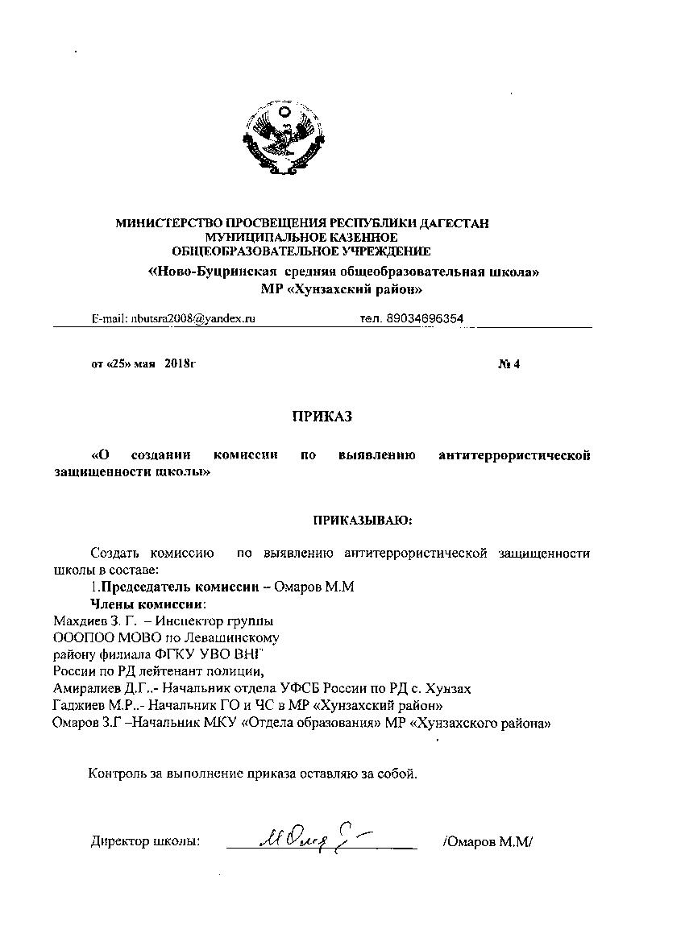

Slide 35
Раздел № 5
РИСКИ ВОЗНИКНОВЕНИЯ ТЕХНОГЕННЫХ ПОЖАРОВ

Slide 36
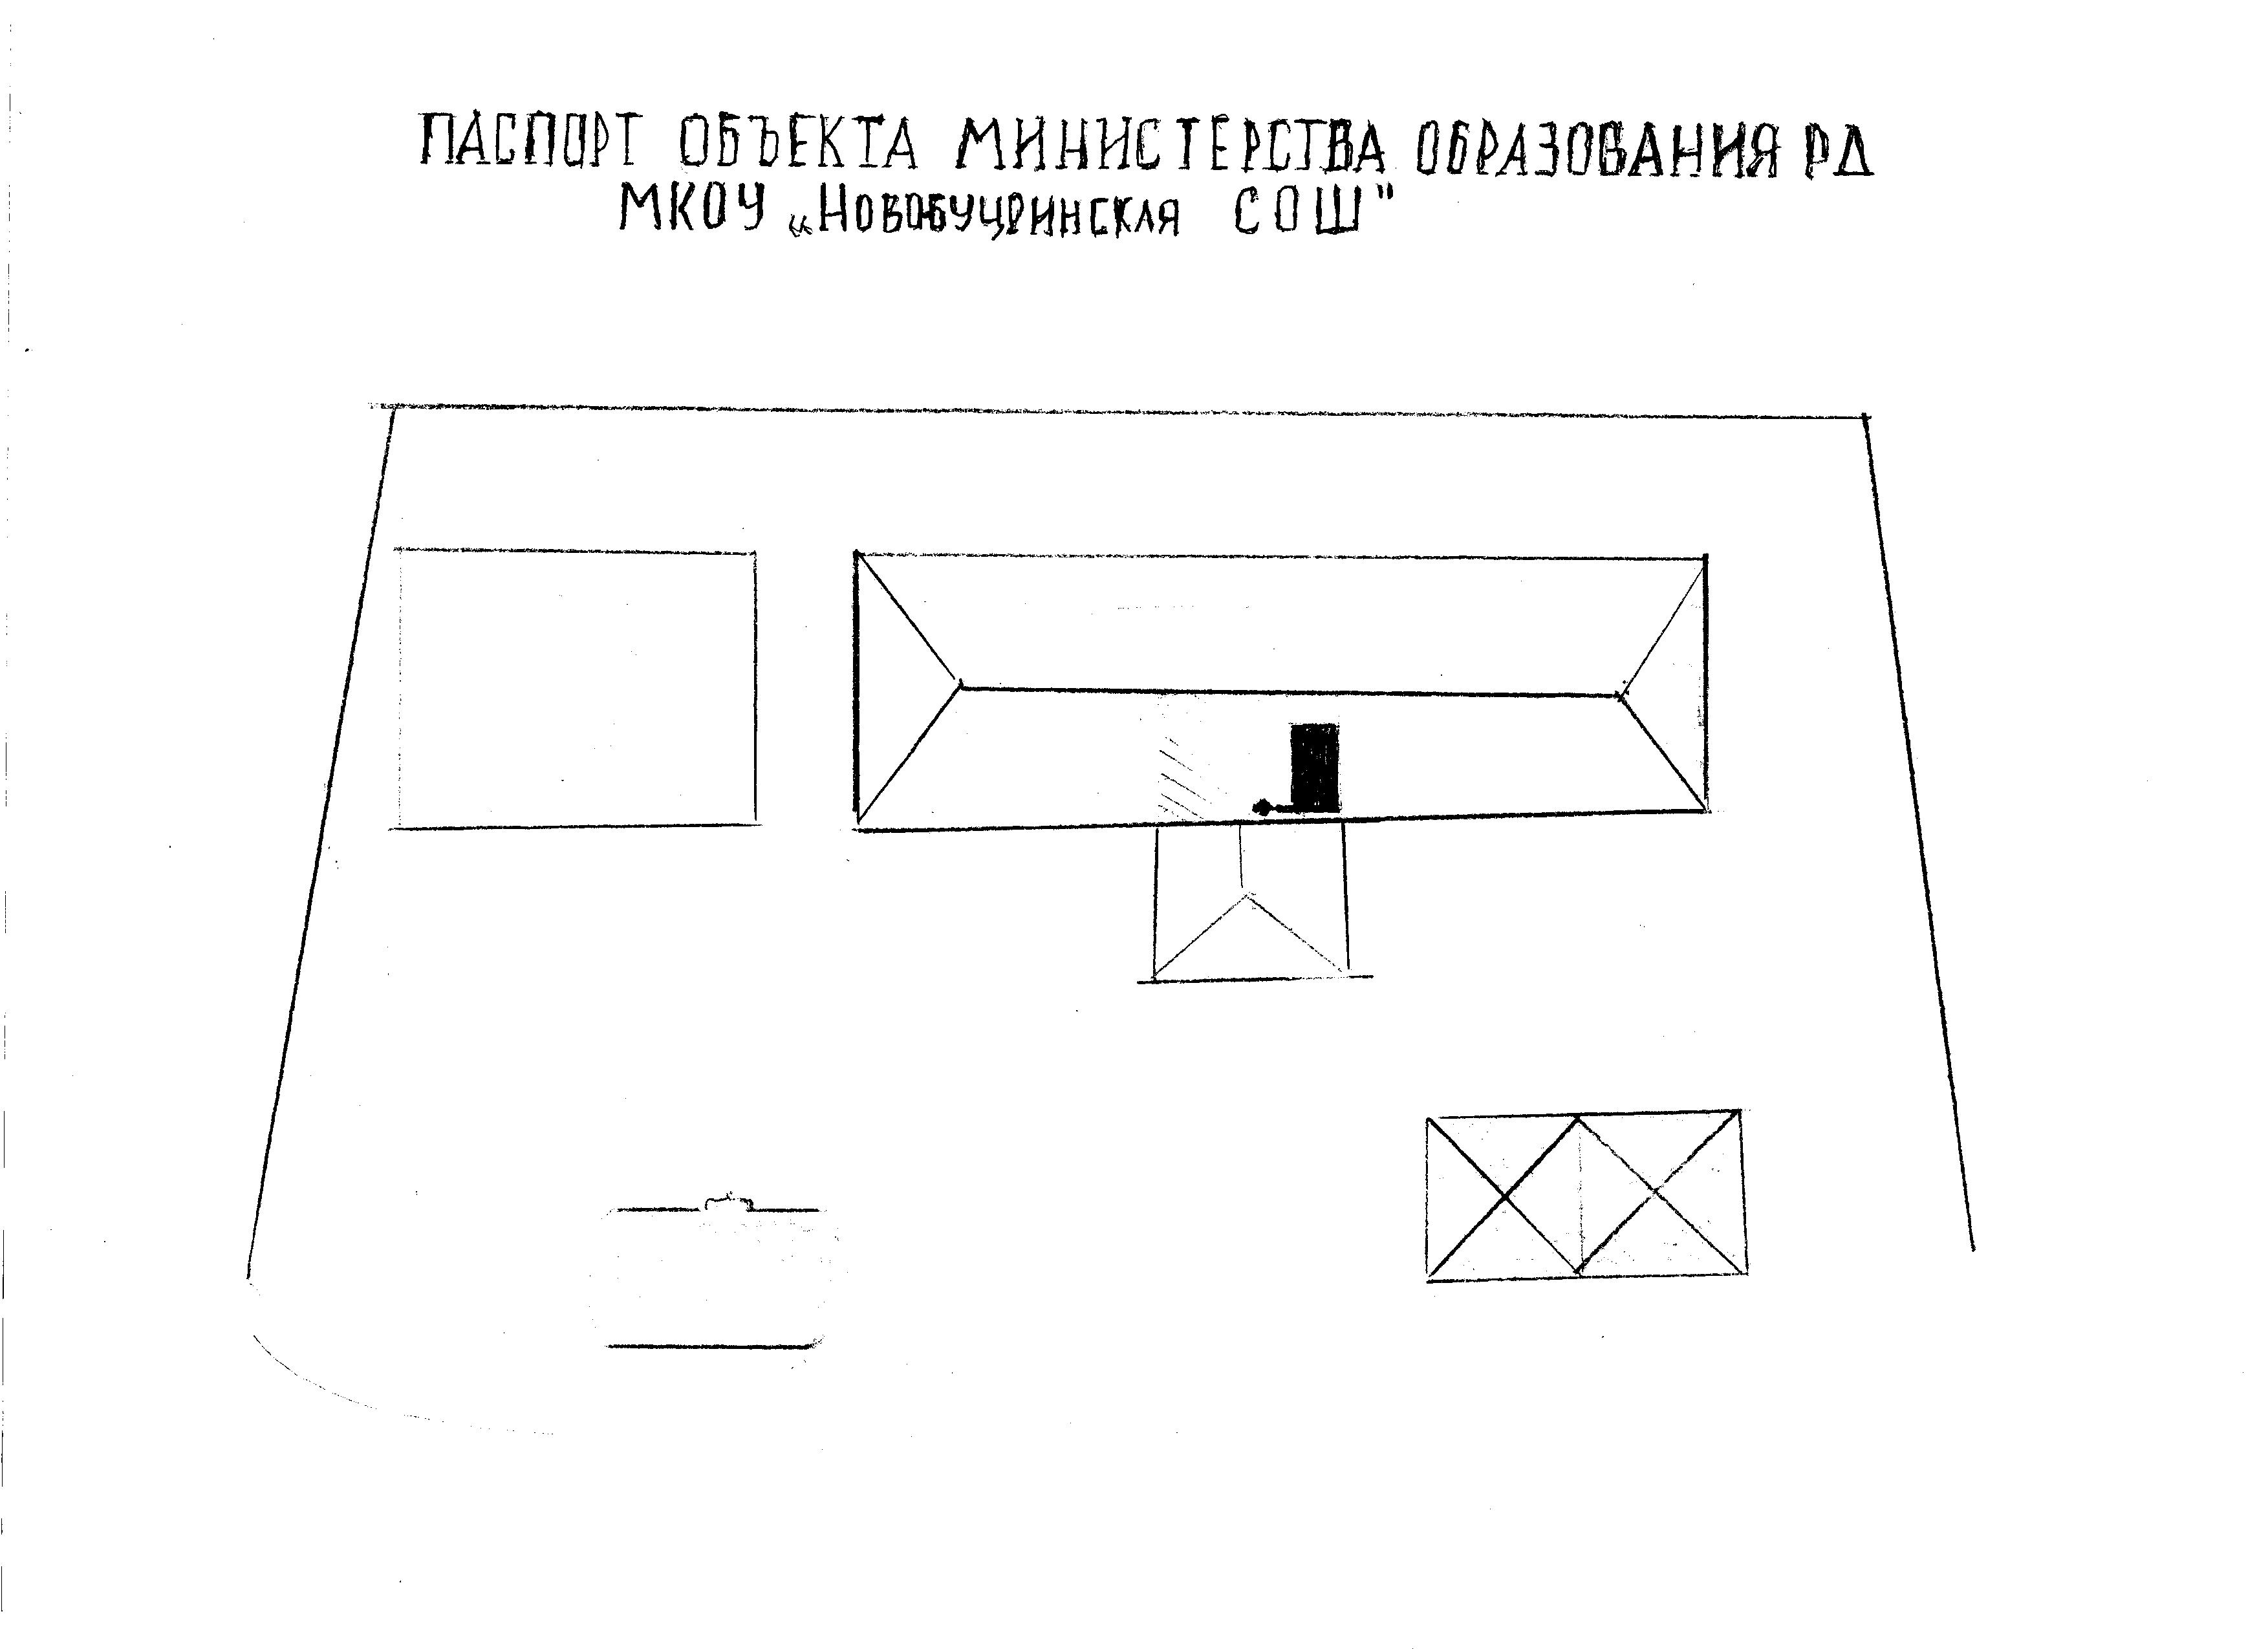
ПАСПОРТ ОБЪЕКТА МИНИСТЕРСТВА ОБРАЗОВАНИЯ РД МКОУ «Ново-Буцринская СОШ» (схема расстановки сил и средств)

